Slide 1
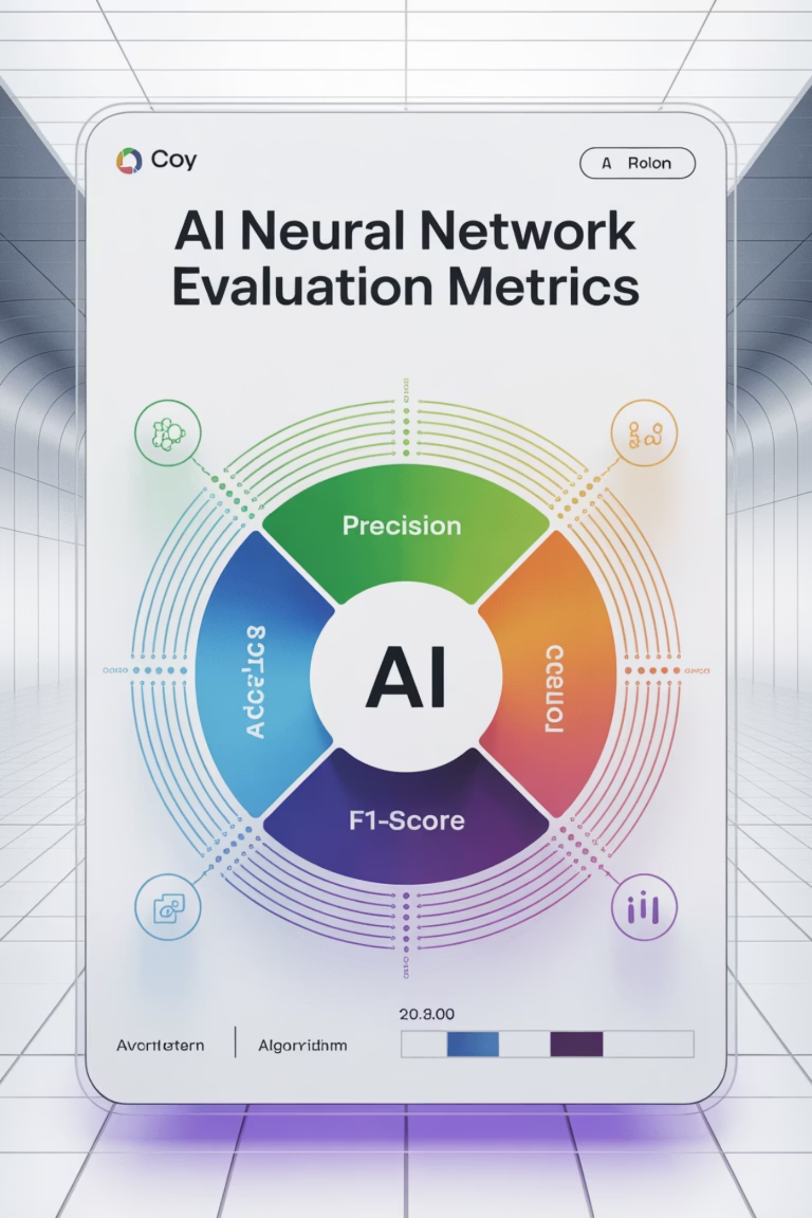
Метрики оценки качества вывода LLM: ключевые показатели и методы
Комплексное руководство по измерению качества и эффективности больших языковых моделей в современных условиях развития ИИ.

Slide 2
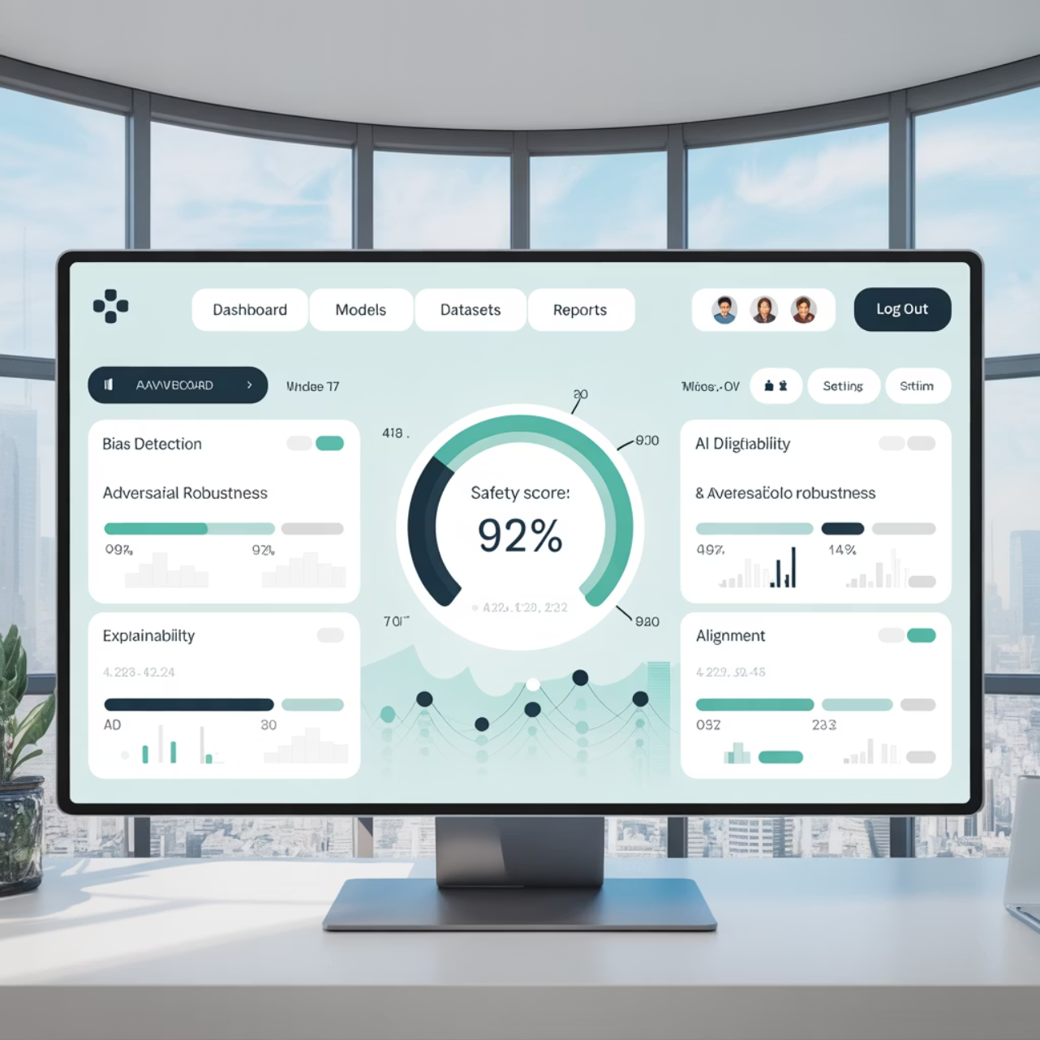

Почему оценка LLM критична?
LLM широко используются в бизнесе и науке, но без правильной оценки модели могут выдавать неточные или токсичные ответы, что приводит к серьезным последствиям.
Систематическая оценка помогает улучшать качество, надежность и безопасность моделей, адаптируя их под реальные задачи и потребности пользователей.
Без оценки невозможно гарантировать качество и безопасность ИИ-систем

Slide 3
Основные категории метрик оценки LLM
Релевантность и соответствие
Точность и фактология
Насколько ответ информативен и точно следует инструкции пользователя
Проверка на правдивость и отсутствие галлюцинаций в генерируемом контенте
Метрики ответственности
Задачно-специфические
Выявление токсичности и предвзятости в ответах модели
Например, качество резюмирования или точность классификации

Slide 4








Классификация методов оценки
Автоматические метрики
Модель-ориентированные
BLEU, ROUGE, BERTScore измеряют качество без участия человека.
LLM as a Judge использует одни модели для оценки других.
Гибридные подходы
Человеческая оценка
Комбинирование методов с обратной связью улучшает точность.
Экспертная оценка и краудсорсинг дают наиболее точные результаты.

Slide 5
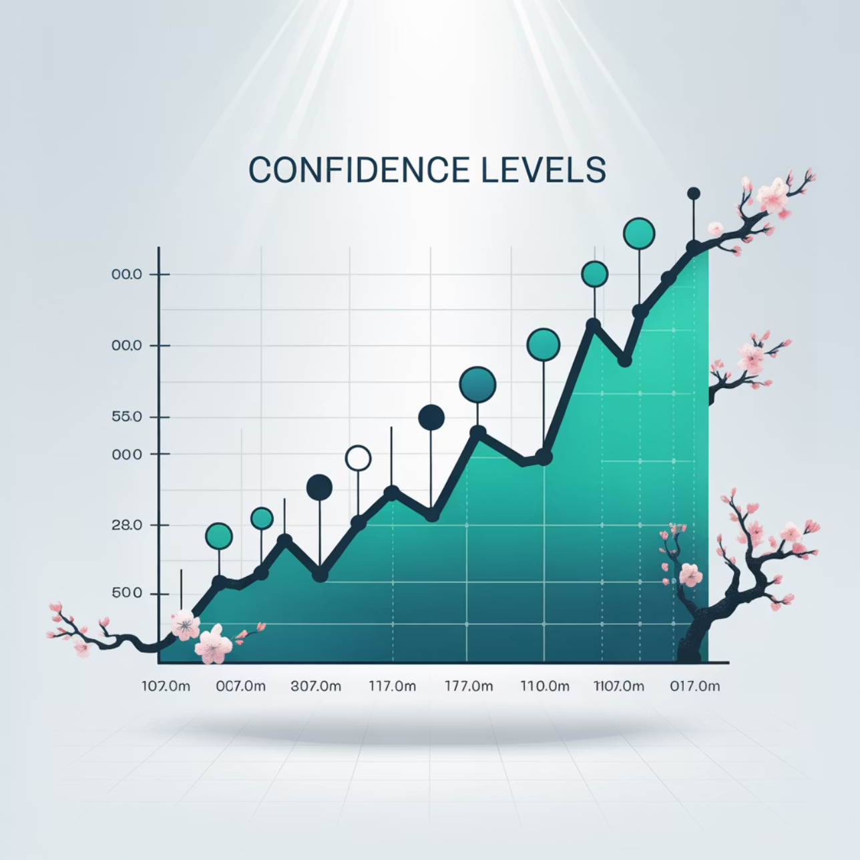
Перплексия (Perplexity) — мерило уверенности модели
Перплексия показывает, насколько хорошо модель предсказывает следующий токен в последовательности. Это фундаментальная метрика языкового моделирования.
Низкая перплексия = модель уверена и генерирует связный текст
Высокая перплексия = неопределенность и хаотичность в генерации
Ограничение: не гарантирует фактическую точность или релевантность ответов

Slide 6
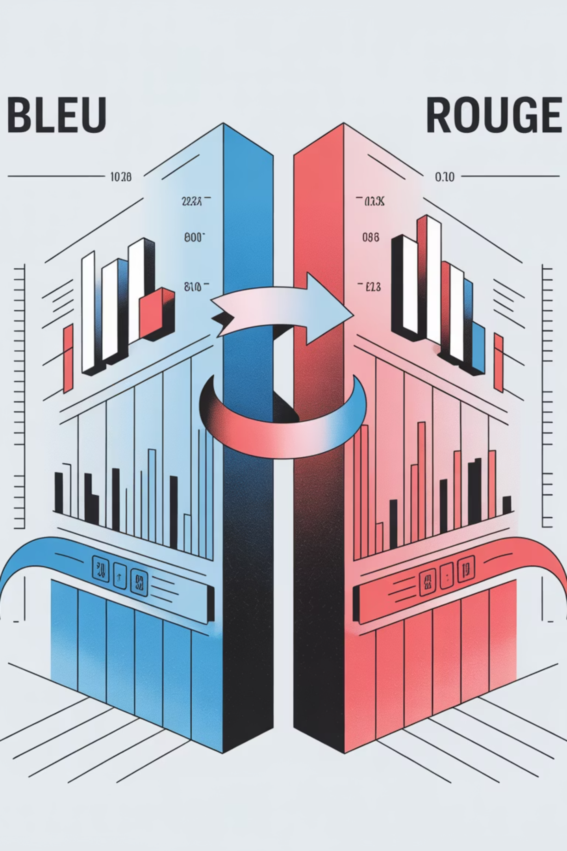

Метрики лексического совпадения: BLEU и ROUGE
01
BLEU (машинный перевод)
Оценивает совпадение n-грамм с эталонным текстом, широко используется для оценки качества перевода
02
ROUGE (суммаризация)
Измеряет полноту совпадения для задач автоматического реферирования и суммаризации текстов
Минус: чувствительны к точному совпадению слов, не учитывают семантический смысл

Slide 7
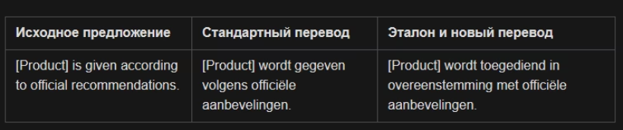
BLEU - Bilingual Evaluation Understudy
Оценки BLEU необходимы для вычисления точности перевода: они позволяют сравнить эталонный перевод с машинным (кандидатом).
Оценка основывается на перекрытии n-грамм (n=1,2,3,4) и штрафов за лаконичность.
В конечном счёте оценка для каждого кандидата выражается числом от 0 до 1.
Допускается наличие нескольких эталонных переводов, но отклонение в наборе слов штрафуется.
Этот тип метрики лучше всего работает применительно к большим объемам данных.
BLEU является усреднённой оценкой.

Slide 8
ROUGE - Recall-Oriented Understudy for Gisting Evaluation
ROUGE - набор метрик для автоматической оценки результатов суммаризации и перевода. Проводит сравнение с набором эталонных примеров, итоговая оценка - от 0 до 1.
Метрики:
1
ROUGE-N
2
ROUGE-L
3
ROUGE-W
Сравнение n-грам
Сравнение Наибольшей Общей Подстроки (НОП)
Взвешенные НОП, с уклоном к последовательным НОП
4
ROUGE-S
5
ROUGE-SU
Статистика по скип-биграмам
Скип-биграмы вместе с юниграмами

Slide 9

Семантическое сходство и оценка фактической точности
Семантические метрики
BERTScore: использует контекстуальные эмбеддинги для оценки
MoverScore: измеряет семантическое расстояние между текстами
Фактологическая корректность
Выявление ложной информации, противоречий и галлюцинаций в ответах модели
Пример проблемы: ответ "Эйфелева башня находится в Лондоне" получит низкий балл точности

Slide 10
BERTScore - Bidirectional Encoder Representations from Transformers + Score
В данной метрике в качестве оценки сходства используются эмбеддинги для сопоставления на уровне токенов для того, чтобы уйти от операций поиска точных совпадений и прийти к сравнению смысловой нагрузки. Имеет большую корреляцию с человеческими оценками, однако более затратна

Slide 11
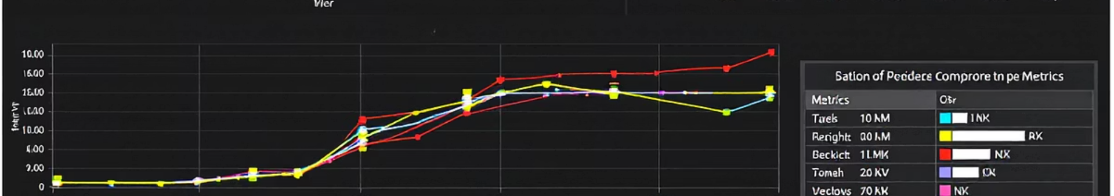
Автоматические метрики
Метрика
Принцип работы
Точность
BLEU, ROUGE
n-граммы
65-75%
Perplexity
Сложность текста
Внутренняя
BERTScore
Эмбеддинги
80-85%
TruthfulQA
>2000 вопросов
75-85%
Автоматические метрики имеют ограничения при оценке креативных задач.

Slide 12



Метрики ответственности: токсичность и предвзятость
Детекция токсичности
Анализ предвзятости
Безопасность внедрения
Автоматическое выявление вредоносного, оскорбительного или неэтичного контента в генерируемых ответах
Оценка предвзятости по полу, расе, религии и другим социальным признакам в ответах модели
Критично важно для безопасного внедрения LLM в коммерческие продукты и сервисы

Slide 13



Оценка безопасности и этичности
Adversarial Attacks
Тестирование на уязвимости с более чем 500 промптами
Harmful Content
Выявление опасного контента и дезинформации
Bias and Fairness
Winogender, CrowS-Pairs для оценки предвзятости
NIST предлагает рекомендации по оценке рисков. Инструменты ToxiGen и RED-Eval помогают в тестировании.

Slide 14



Человеческая оценка и LLM как судья
Ограничения автоматических метрик
LLM-as-a-judge
Экспертная оценка
Использование продвинутых LLM для оценки других моделей — современный тренд в области ИИ
Незаменима для оценки креативности, эмпатии и сложных рассуждений
Не охватывают все нюансы качества, особенно в творческих и сложных задачах

Slide 15

Человеческая оценка
Экспертная оценка
A/B тестирование
Высокая точность
Прямое сравнение
Глубокое понимание
Чёткие предпочтения
Высокая стоимость
Упрощённая оценка
Шкалы оценки
Likert (1-5)
Парное ранжирование
Многокритериальность
Хоть качество экспертной оценки высоко, это наболее затратный способ по человеко-часам.

Slide 16
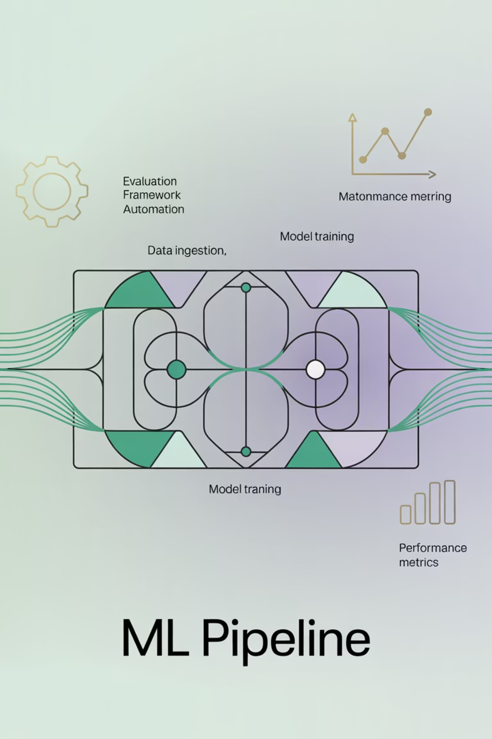
Практические советы по выбору метрик
1
Комбинируйте метрики
Используйте несколько различных метрик для получения комплексной и объективной оценки качества модели
2
Кастомизируйте под задачи
Добавляйте пользовательские метрики, специально разработанные под конкретные бизнес-задачи
3
Автоматизируйте процесс
Используйте специализированные библиотеки, например DeepEval или MLflow, для систематической автоматизации оценки

